Slide 1
Formandens beretning
Kommunernes It-Arkitekturråd
Henrik Brix, Favrskov Kommune
hbr@favrskov.dk – 20 29 50 04

Slide 2

Disposition
Se tilbage – helt tilbage
Og så det forgangne år
Resultater
fremadrettet
Notes:
Jeg går helt tilbage da dette er den første ”formandens beretning”
Opstartsmøde 11.11 – bagerens fødselsdag – Allan Bager!
Faktisk det 25. møde da opstartsmødet ikke tæller med

Slide 3

De hårde fakta
Rådet har haft 6 års jubilæum (startede 11.11.11)
4 årlige tætpakkede heldagsmøder – også i år
  33 sager
sundhedsvæsenets organisationsregister
SOR
SKI-rammeaftaler
Teknologispring
disruption
Selvbetjeningskomponenter
Sammen-hængende borgerforløb
Næste generation af NemID
Vision
Og meget mere…
Robotics RPA
Fælleskom. samarbejder og brugerklubber
Affaldsdata
Brug af arkitektur-rapporten
Adgang til egne data
Fællesoff. reviewproces
Infrastruktur for telemedicin
Reference-arkitektur for selvbetjening
Notes:
Jeg går helt tilbage da dette er den første ”formandens beretning”. Opstartsmøde 11.11 – bagerens fødselsdag – Allan Bager! Faktisk det 25. møde da opstartsmødet ikke tæller med.
33 sager (inkl. 2 høringssager) foruden de faste (SaGeRa og KDI) – temmelig tætpakket.
PIC: krævende møde,

Slide 4
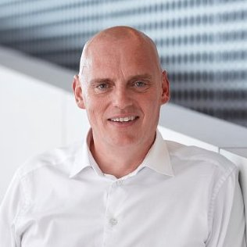
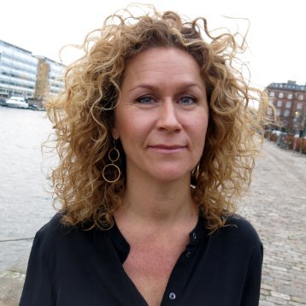
To nye medlemmer
Notes:
Jeg går helt tilbage da dette er den første ”formandens beretning”. Opstartsmøde 11.11 – bagerens fødselsdag – Allan Bager! Faktisk det 25. møde da opstartsmødet ikke tæller med.

Slide 5

Hvad har rådet opnået?
Styre udviklingen og sætte rammer og retning for at opnå de fem mål (sammenhæng, genbrug, forandring, flere leverandører og driftssikkerhed)
Redskaber
  Åbenhed, kommunikation, kompetencer og sammenhold
Samle kommunerne – sætte arkitektur på den kommunale dagsorden
Udfordrer leverandørerne
Leverandør (2013): ”Nu må vi se om det flyver”
Notes:
Opnået på den store bane – og siden start.
Åbenhed – alt er på nettet, kommunikation – vi maser os ind alle steder, kompetencer – kurser i flere år, sammenhold – vi stiller de samme krav (også via SKI). Kommunerne var slet ikke kommet så langt hvis ikke vi havde lavet denne indsats.
” rådet har sat rammer og retning for den fælleskommunale rammearkitektur (qua governancemodel og vision og målbillede)
”

Slide 6
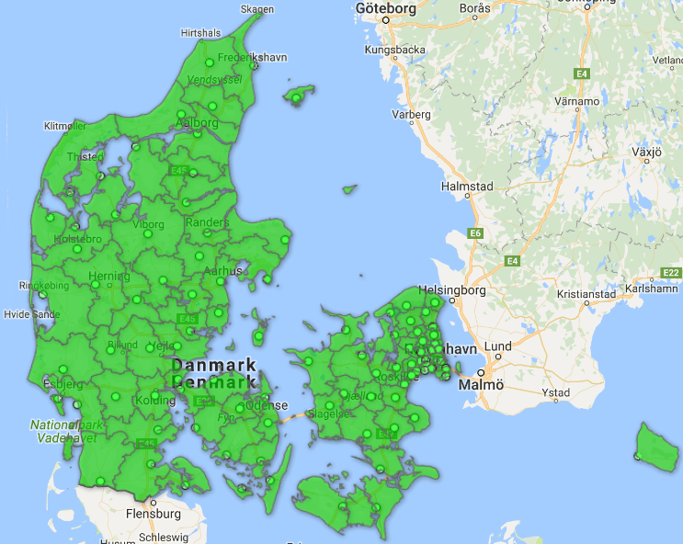
Resultater
Hvem skulle have troet…
Notes:
Hvem skulle have troet at alle kommuner – i større eller mindre grad – ville komme til at arbejde med it-arkitekturstyring. Det er ret flot. Det er måske nogle få som ikke er så aktive. Kortet er over tilsluttede kommuner på Serviceplatformen.

Slide 7

Resultater
Tydeligt fingeraftryk
på fællesoffentligt
arkitekturarbejde
Notes:
rådet har styrket kommunernes afsæt i dialogen om den fællesoffentlige arkitektur og har derigennem sat et tydeligt kommunalt 'fingeraftryk' på resultatet
rådet har medvirket til en styrket sammenhæng og synergi mellem det fælleskommunale og den fælles offentlige arkitekturarbejde

Slide 8

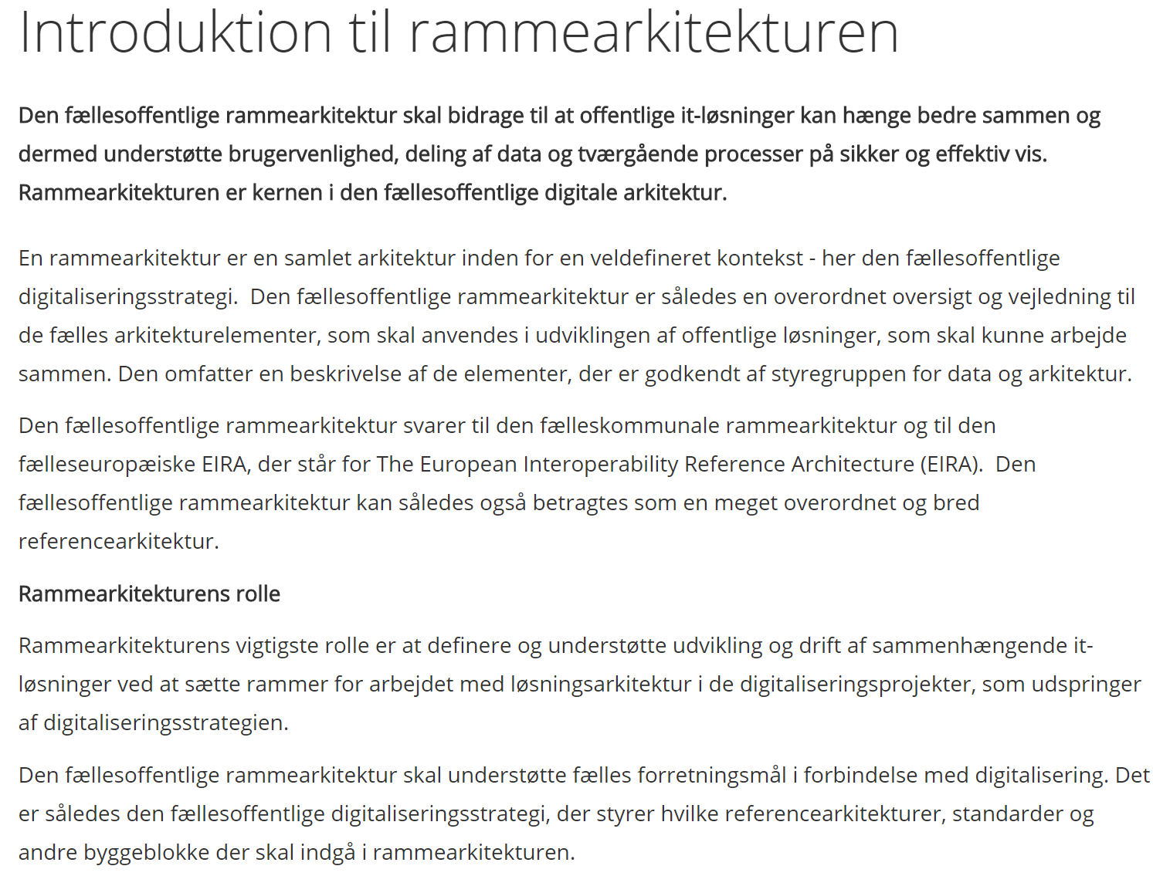
Arkitektur.digst.dk
Notes:
Det er ret tydeligt at der er hentet inspiration hos kommunernes arkitekturarbejde.

Slide 9
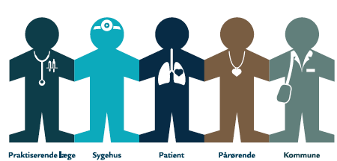
Resultater
Medvirket til én samlet
infrastruktur for telemedicin
Delt viden og givet vigtige input til KLs program om teknologispring og radikal innovation.
Notes:
rådets opbakning har haft afgørende betydning i kampen for én samlet infrastruktur for telemedicin, fordi det gennem rådet har været muligt at nå relevante beslutningstagere i stat og regioner, og markere en fælleskommunal holdning, som de kommunale repræsentanter har kunnet henvise til i dialogen med de øvrige sektorer. HBX - PIC: Telemedicin ar-tegning (eller en af de gamle med 5 spor).

Slide 10
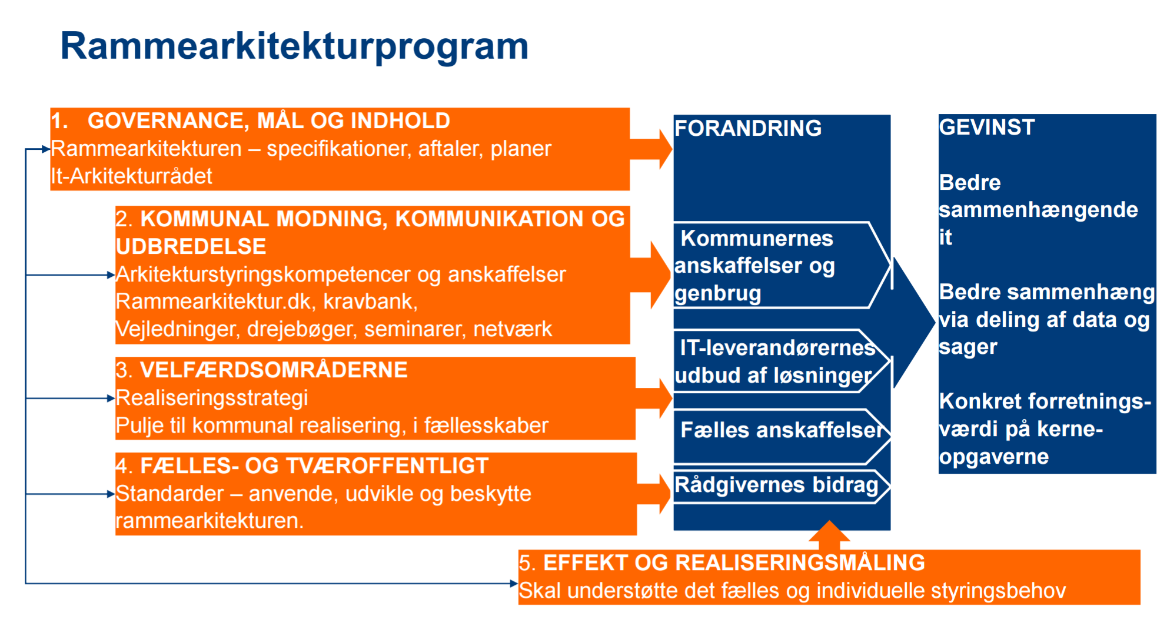
Resultater
Ekstern styregruppe for SaGeRa
Notes:
rådet har fungeret som ekstern styregruppe for rammearkitekturprogrammet og har i den forbindelse været sparringspartner i bl.a. udviklingen af it-arkitekturnetværket, konceptet for effektmåling af rammearkitekturen, form og indhold på kommunikationspakken om rammearkitekturen m.m.

Slide 11
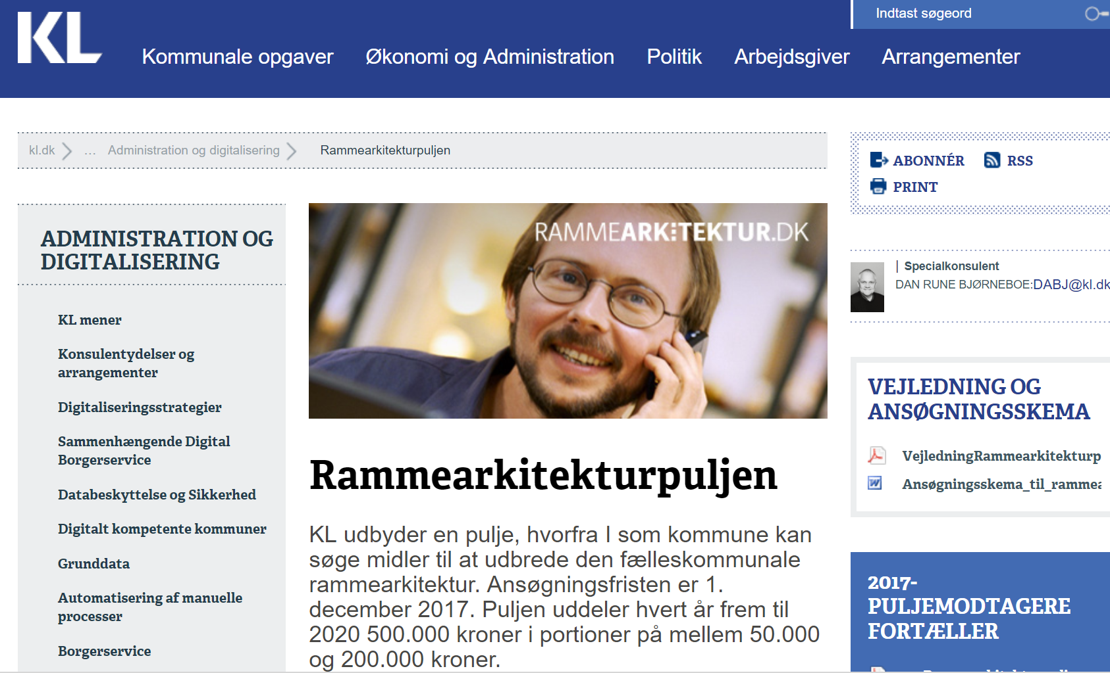
Resultater
Eksempler på oplæg jeg har holdt
Formandsskifte i 2018
Dilemmaet om manglende kobling mellem koncept og fysik?
Ambassadører men ikke dommere
(af gode grunde)
Notes:
rådet har fungeret som ambassadører for rammearkitekturpuljen og de resultater, der er skabt med puljens midler. 4 brugbare, åbne og retningssættende ”produkter”/resultater.
HBX – evt. nævne de fire initiativer.

Slide 12

Rammearkitekturen er fundamentet for, at kommunerne anskaffer effektive digitale løsninger, der styrker den kommunale opgaveløsning og skaber sammenhæng på tværs. Det sker med borgeren i centrum og på et åbent marked.
Notes:
Visionen – fra feb 2017. Rådet har præget arbejdet med formulering af en fælles vision for rammearkitekturen og medvirket aktivt til udarbejdelse af diverse kommunikationsprodukter til bl.a. ledelsen i kommunerne om rammearkitekturens betydning. Skal måske udgå – kan virke provokerende…

Slide 13
Resultater
HBX Skal færdiggøres
Noget om arkitekturnetværket/ne – nøgletal
  Antal deltagere
  Tilfredsheden
  Flere relevante KPI’er?

Slide 14

Kommunernes It-arkitekturnetværk
Arrangører
KITA
KL
KOMBIT
Arbejdsform
4 regioner: Syddanmark, Midt/Nordjylland, Hovedstaden og Sjælland.
4 årlige heldagsmøder (heraf et fælles)
Oplæg og cases fra såvel kommuner som fra KL/KOMBIT.
Notes:
Over 150 deltagere.
Skal noget herfra medtages på forrige?

Slide 15
Resultater
Dialogforum (KL)
Internt i KL
Kit@ regioner
Eksempler på afholdte oplæg om rammearkitekturen
Enkeltkommuner
Digitalisering 2020
600Minutes
Rigsarkivet
It-I-Praksis
Kit@ seminarer
I17 (Digit)
OffDig (15,16,17)
Leverandører: KMD, CSC, Systematic
Notes:
Flere eksempler på formidling af rammearkitekturen.
Enkeltkommuner: Aalborg, Aarhus, Jammerbugt, Nordfyn, Syddjurs/Norddjurs,
PIC – præsentationssituation

Slide 16

Rådet i 2018 og frem
Mere fællesoffentligt fokus
  Sammenhænge på tværs af sektorer – kræver endnu mere arkitektursamarbejde
Forholde os til EIRA
European Interoperability Reference Architecture and European Interoperability Cartography
Vise endnu flere resultater
Formandsskifte
Notes:
Sammenhængsreform, informationssikkerhed og gevinsterne ved datadeling, …
Vise flere resultater: til gavn for borgere og medarbejdere. Og målingerne.

Slide 17
KL siger ”Tak for indsatsen”
”Fra KL'side tilkendegiver man, at rådet er en værdifuld støtte til interessevaretagelsen i en kompleks og kompliceret disciplin, hvor alle tilsyneladende er enige i, at datadeling på tværs er vigtigt, men hvor svarene ikke er enkle, og eksemplerne på at det lykkes ikke er mange.”
Notes:
Skal Ghita eller jeg tage denne?

Slide 18

Vi er kommet rigtig langt
Var dette sket alligevel, hvis vi ikke havde gjort noget?
Tak for opmærksomheden

